Slide 1


KI-Chatbots: Ethisch vertretbar?
Datenschutz und Berufsethik
Quelle Hochschule-Logo: https://portal.hs-weingarten.de/de/c/document_library/get_file?p_l_id=43004502&folderId=43427541&name=DLFE-268506.jpg
Quelle Informatik-Logo: https://portal.hs-weingarten.de/de/c/document_library/get_file?p_l_id=43004502&folderId=44063226&name=DLFE-85271.jpg

Slide 2
Agenda
Fragestellung
Grundlagen
Kernthesen
Abwägung
Fazit

Slide 3
Fragestellung
Ist der Einsatz von Chatbots mit KI ethisch vertretbar?
Aus Sicht von drei Ethiker:
Platon
Aristoteles
Friedrich Nietzsche

Slide 4
Grundlagen
KI und Chatbots?

Slide 5
Grundlagen
Platon:

Slide 6
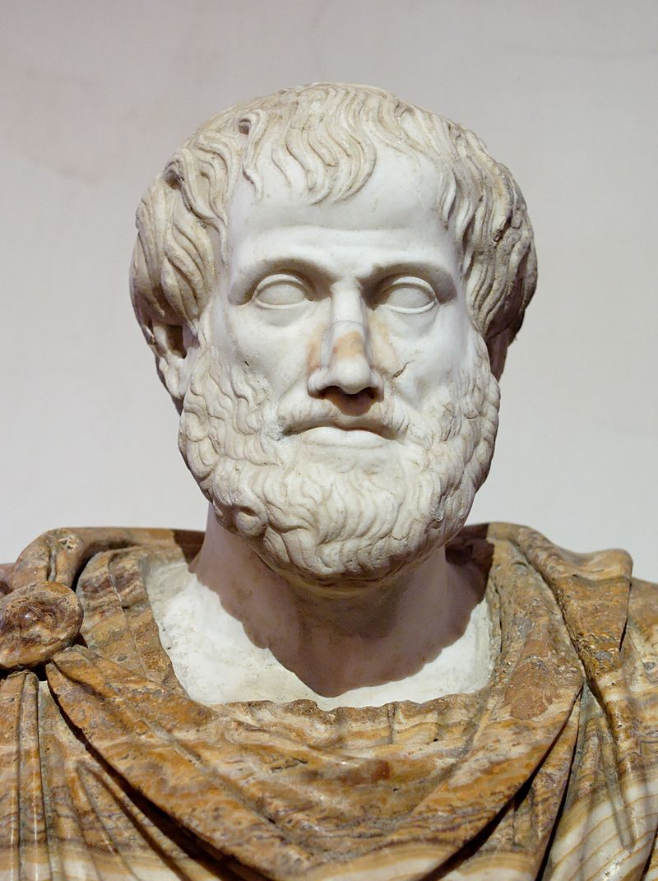
Grundlagen
Aristoteles:
* 384 v. Chr. In Stagira - † 322 v. Chr. In Chalkis
War an Platons Akademie
Lehrer von Alexander dem Großen
Wissenschaftler, Biologe, Physiker und Philosoph
Quelle: https://de.wikipedia.org/wiki/Aristoteles#/media/File:Aristotle_Altemps_Inv8575.jpg

Slide 7
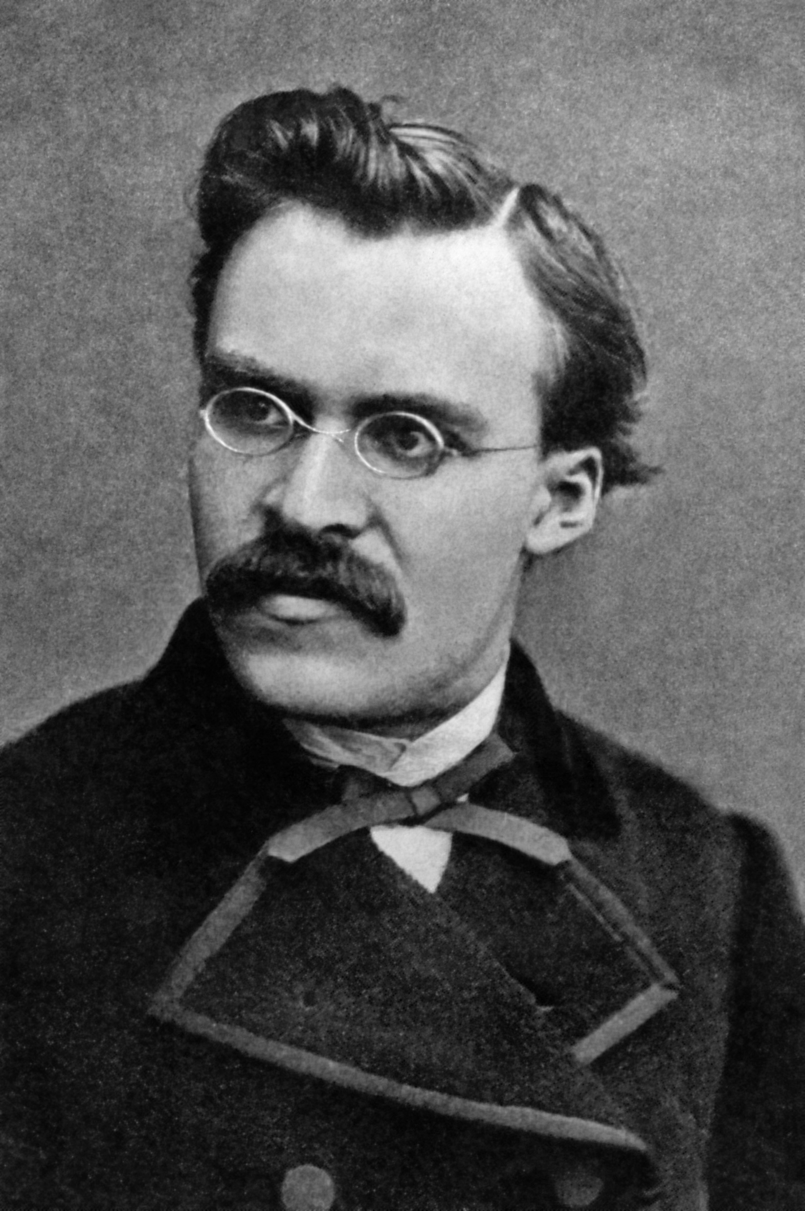
Grundlagen
Friedrich Nietzsche:
* 15. Oktober 1844 in Röcken – † 25. August 1900 in Weimar
Studierte klassische Philologie sowie Theologie
Stark beeinflusst von Arthur Schopenhauer
Professor an der Universität Basel
Postum Weltberühmtheit („Also sprach Zarathustra“)
Quelle: https://de.wikiquote.org/wiki/Datei:Nietzsche187c.jpg

Slide 8
Kernthesen
Platon: Kernthesen:

Slide 9
Kernthesen
Aristoteles:
Aussage: „Aristoteles der erste große Logiker“
Entwickelte das Konzept der Logik bestehend aus Obersatz, Untersatz und Schluss
Hier Beispiel:

Slide 10
Kernthesen
Aristoteles:
These 1: „Das natürliche Bestreben des Menschen ist zu Wissen“
Aristoteles nimmt an, dass jeder das natürlich Bestreben zu Wissen hat
Wissen ist etwas, was sich erweitert und neu werden kann

Slide 11
Kernthesen
Aristoteles:
These 2: „Alles geschieht wegen einem gewissen Zweck“
Alle Vorgänge haben einen Zweck
Keine Sinnlosigkeit

Slide 12
Kernthesen
Aristoteles:
These 3: „Syllogistik bietet keine Antwort auf ethische Fragen“
Eine ethische Frage kann nicht mit wahr-falsch beantwortet werden

Slide 13
Kernthesen
Aristoteles:
These 4: „Jedes Problem hat seine ihm eigene Genauigkeit“
Manchmal ist es besser genauer hinzuschauen

Slide 14
Kernthesen
Aristoteles:
Aussage: „Aristoteles der erste große Logiker“
These 1: „Das natürliche Bestreben des Menschen ist zu Wissen“
These 2: „Alles geschieht wegen einem gewissen Zweck“
These 3: „Syllogistik bietet keine Antwort auf ethische Fragen“
These 4: „Jedes Problem hat seine ihm eigene Genauigkeit“
ü
ü
ü
ü
ü
Konklusion: Es spricht nichts gegen einen Chatbot!

Slide 15
Kernthesen
Friedrich Nietzsche:
These 1: „Ewige Wiederkunft“
Universum als zyklisches System
Endliche Teile innerhalb des Universums und unendliche Zeit
Alle Zustände müssen sich unendlich oft wiederholen

Slide 16
Kernthesen
Friedrich Nietzsche:
These 2: „Wille zur Macht“
Aktives bejahen des menschlichen Schicksals („Ewige Wiederkunft“)
Überwindung von Nihilismus, Religion und Moral
Alles Gute und Grausame kann ungehindert an den Menschen dringen
Gewonnene Freiheit zur Selbstverbesserung
Voraussetzung zur Schaffung des „Übermenschen“

Slide 17
Kernthesen
Friedrich Nietzsche:
These 3: „Übermensch“
Besonders starker Wille zur Macht sowie Überschuss an Lebenskraft
Gehorcht keiner Moral
Schöpfer neuer Werte
Seine Schaffung muss mit allen Mitteln angestrebt werden
Schwache Menschen müssen ihm geopfert werden

Slide 18
Kernthesen
Friedrich Nietzsche:
Chatbots = Übermensch?

Slide 19
Abwägung
Platon:

Slide 20
Abwägung
Aristoteles:
Wissen als Ressource der Gesellschaft
„Wissen ist Macht“
Differenzierte Betrachtung
Viele Blickwinkel

Slide 21
Abwägung
Friedrich Nietzsche:
Für das Fazit nicht relevant!!!

Slide 22
Fazit
Zitat letzte Seite

Slide 23

Vielen Dank
Quelle: https://github.com/Fewa93/Berufsethik

